Slide 1
Uføres alderspensjon
En stadig sikrere vei til fattigdom
Ebba Wergeland, 10. mars 2021

Slide 2
1911
«Trygd» skulle i motsetning til forsikring være hjelp til selvhjelp, «et moment av støtte til de mindre bemidlede» (s.48)

Slide 3
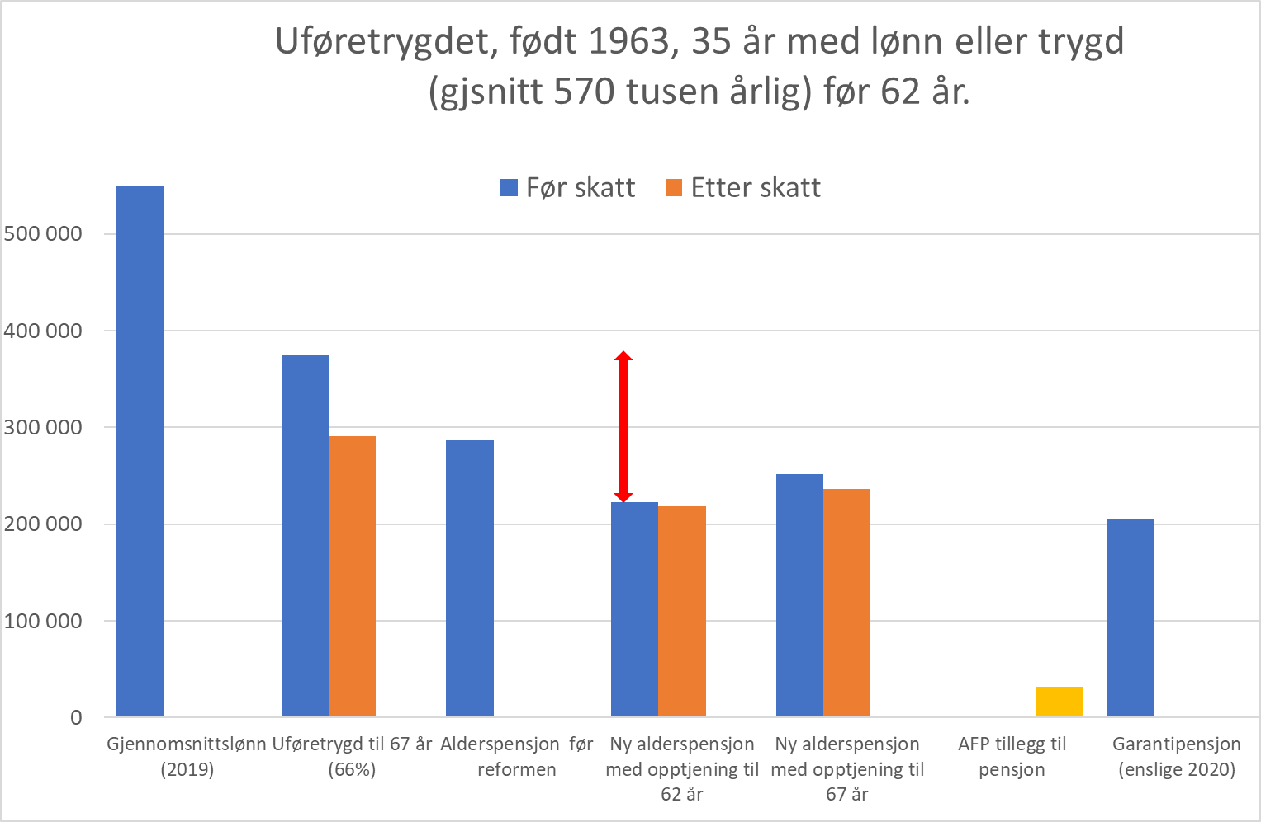
Mulige forbedringer

Slide 4
Hvem blir uføretrygdet? Veldig mange!!

Slide 5
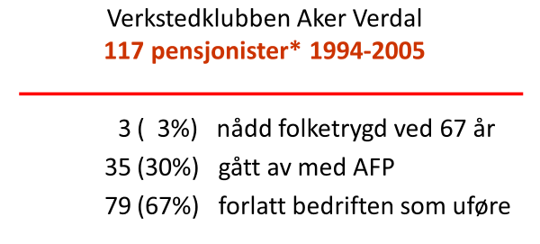

*
Gammel AFP var en førtidspensjon som ikke krevde papir på uførhet

Slide 6
Ufør: Jobbkrav høyere enn funksjonsnivå -
Nye jobbkrav
Sykdom -Aldring Sykmelding
Funksjonsnivå
Funksjonsnivå
Jobbkrav
Jobbkrav
Sykmelding
Uføretrygd
Uføretrygd
NOU 2000: Sykefravær og uførepensjonering

Slide 7


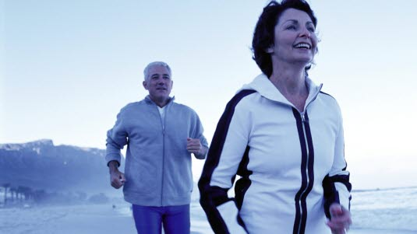
Tre slags uføre
Varig handikap
som nedsatt syn, hørsel
eller bevegelighet.
Langvarig sykdoms- eller skadeforløp
utover sykepengeperioden og AAP
Normal aldring
«arbeiderklassens alderspensjon»

Slide 9
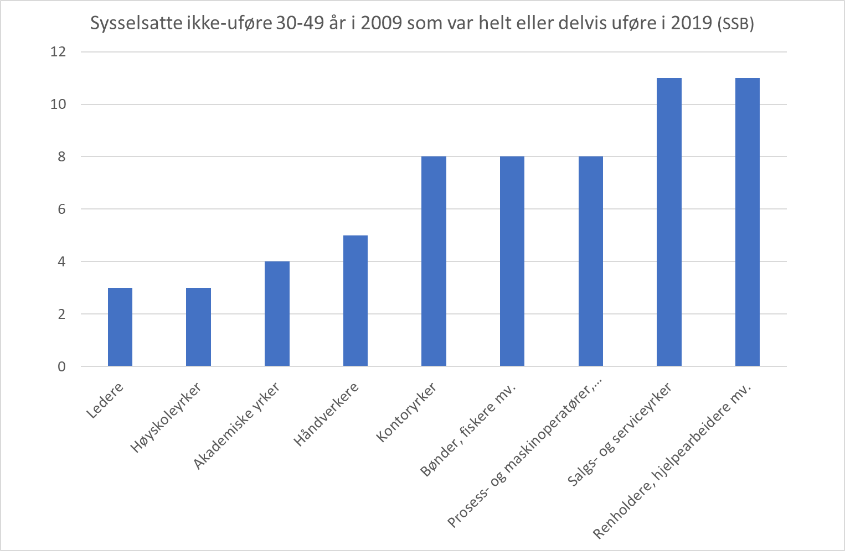

Slide 10
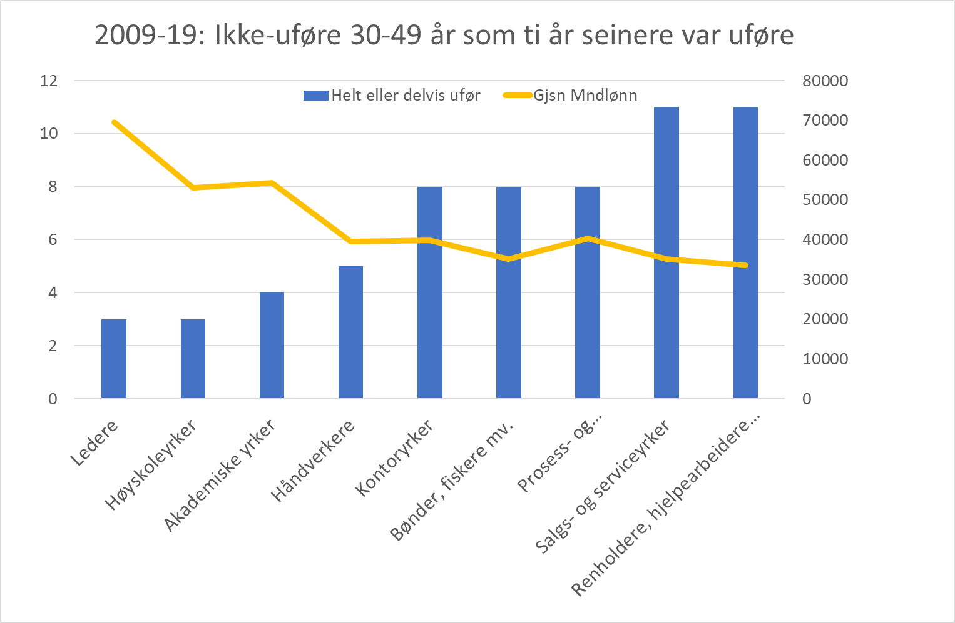

Slide 12
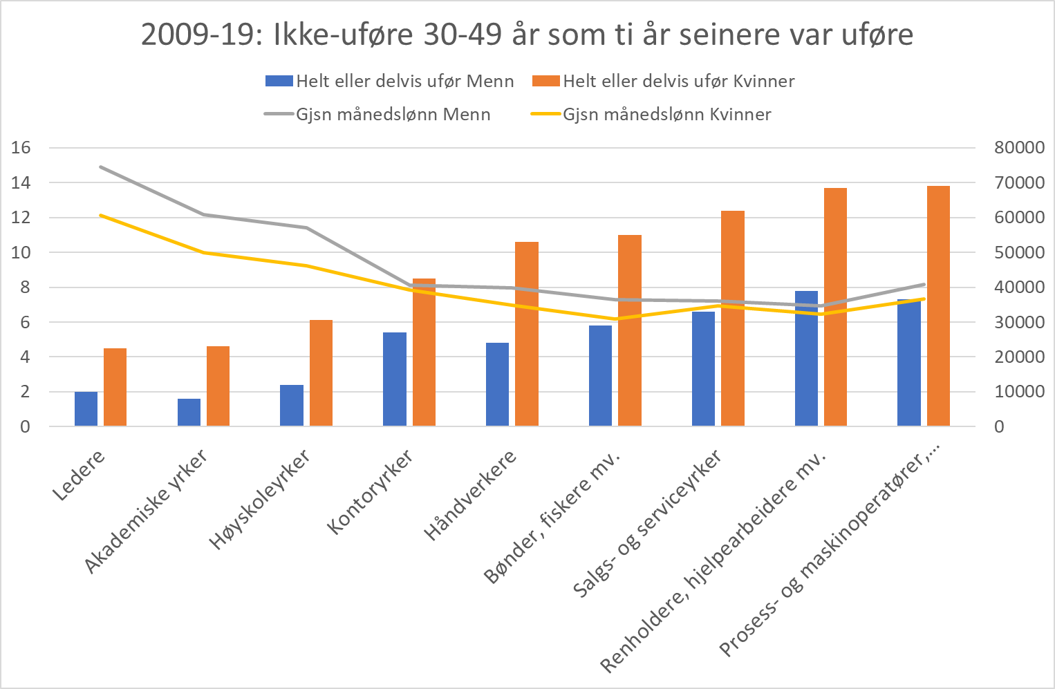

Slide 13
Den gamle (statlige) alderstrygden og den nye

Slide 14
*
Gammel AFP var en førtidspensjon som ikke krevde papir på uførhet
Notes:
.

Slide 15
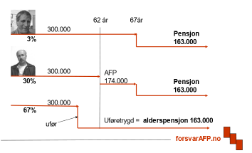
Folketrygdens alderspensjon (alderstrygd) før reformen
– lik for alle som hadde samme lønn de tjue beste årene
Notes:
.

Slide 16
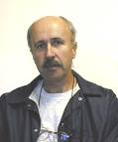
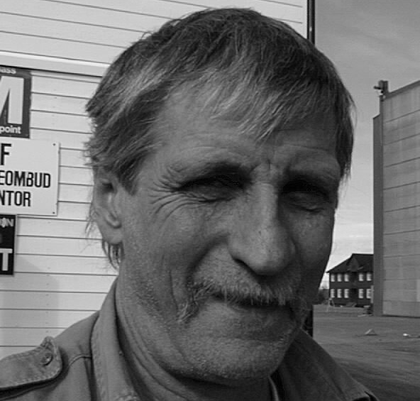
Reformen straffer dem som tar tidlig alderspensjon.
Hva skulle de gjøre med dem som hadde fått uføretrygd?
3%
62 år
67år
68-75 år
X00.000
30%
Ny alderspensjon,
Levealdersjustering
(krymper årlig pensjon
for hvert nytt årskull)
X00.000
Tar ut alderspensjon ved 62 år
67%
Redusert ny alderspensjon
Levealdersjustering
Ufør
X00.000
Uføretrygd
Alderspensjon
= uføretrygd

Slide 17
Da måtte de uføre få enda dårligere pensjon (straffes enda mer – stimuleres enda sterkere til å jobbe lenger) enn dem som tok ut tidlig alderspensjon
3%
62 år
67år
68-75 år
X00.000
30%
Ny alderspensjon,
Levealdersjustering
(krymper årlig pensjon
for hvert nytt årskull)
X00.000
Tar ut alderspensjon ved 62 år
67%
Redusert ny alderspensjon
Levealdersjustering
Ufør
X00.000
”Ny uføretrygd ”
Dramatisk redusert
ny alderspensjon
Levealderjustering

Slide 18
Mulige forbedringer

Slide 19
Levealderjustering

Slide 20
Det snakkes hele tiden om at den enkelte må ta ansvar for sin egen pensjon.
Går det ikke an å tenke anderledes?
At man for eksempel betaler litt mer skatt for å ha råd til å gi alle en pensjon å leve av?
Lena Grønstad (32)

Slide 21
Levealdersjustering= hever pensjonsalderen, og krymper dermed pensjonen for hvert nytt årskull
Pensjonsalderen blir justert oppover
Påskudd: levealderen øker.
Men det har den gjort i flere hundre år.
Før ble pensjonsalderen justert nedover
når velstanden økte.
Levealderen økte da også.

Slide 22
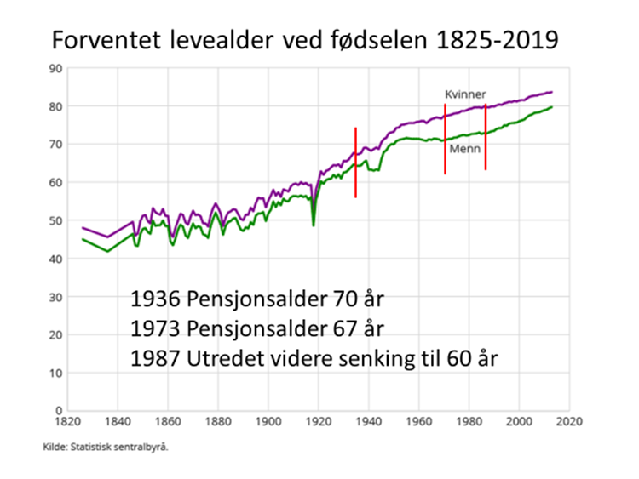
«Når vi lever lenger, må vi jobbe lenger» - må vi det?

Slide 23
Levealder etter yrke, 1981-2013
Menn Kvinner

Slide 24
Levealderjustering
de yngre årskullene (vil) få lavere pensjon. Dette kan de kompensere for ved å stå lengre i arbeid. Urealistisk for de fleste, særlig for uføre
fremover er (det) pensjonistene, og ikke som før skattebetalerne, som bærer kostnadene ved at levealderen øker. »Din egen lykkes smed»
det viktigste innstrammingstiltaket i pensjonsreformen, - sammen med .. underregulering av løpende pensjon (i forhold til lønnsvekst). Hvem tjener (sparer) og hvem taper på at pensjonsalderen øker – og at alderstrygden fra staten dermed minker for de fleste år for år?
https://snl.no/alderspensjon

Slide 25
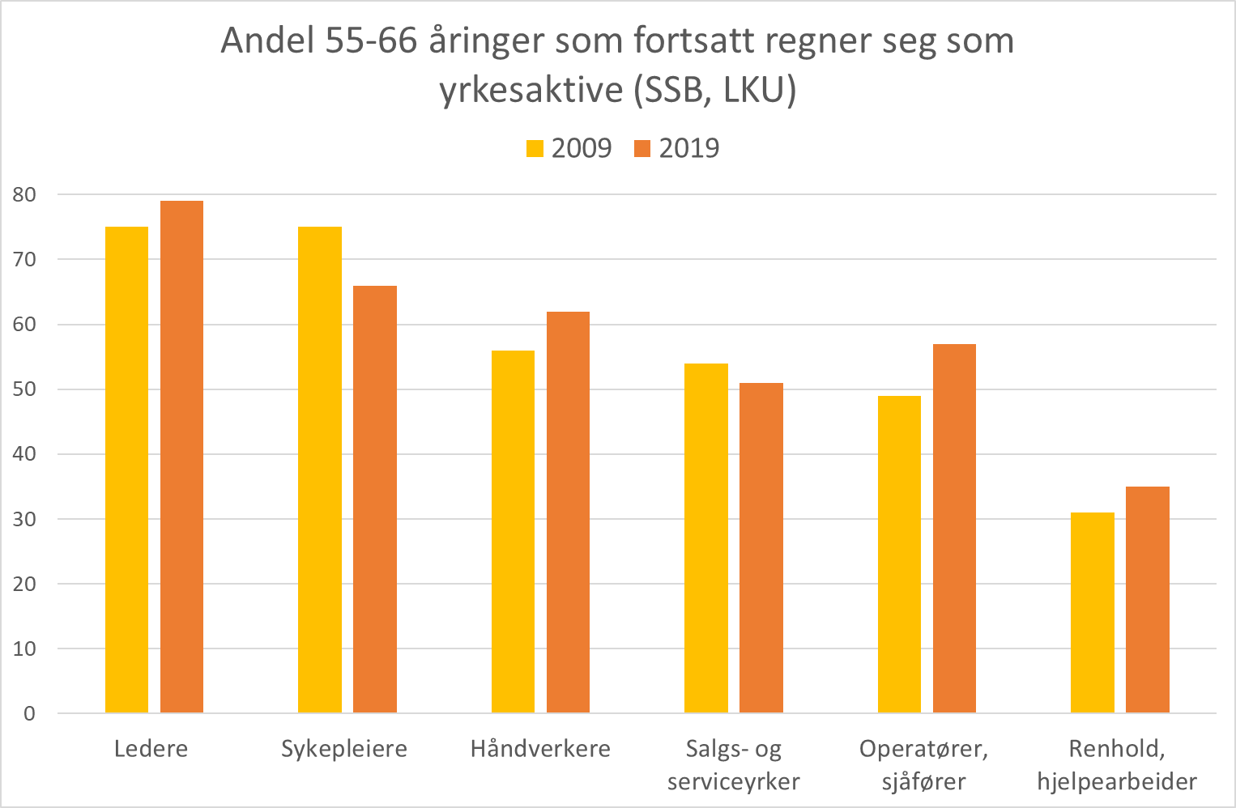
Etter
ti år med pensjons-reform og «vi må jobbe lenger»
går de eldre fortsatt ut,
særlig i tunge yrker

Slide 26
«Eldre i arbeidslivet fremstår ikke som mer slitne enn yngre, snarere tvert imot.»

Slide 27
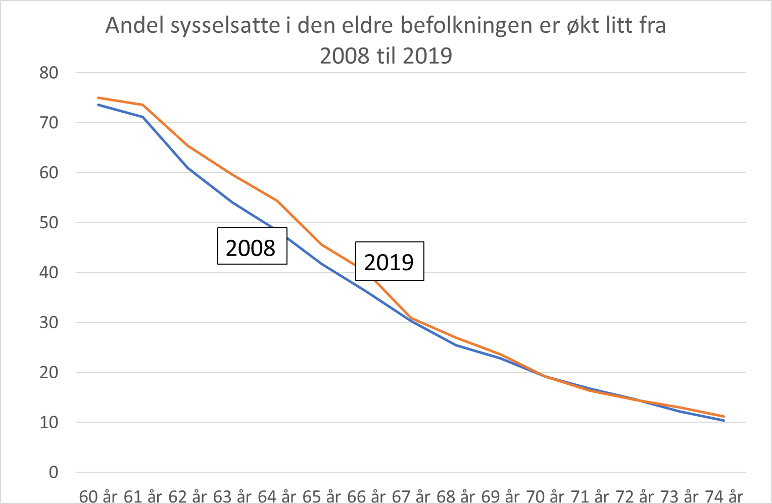

Slide 28
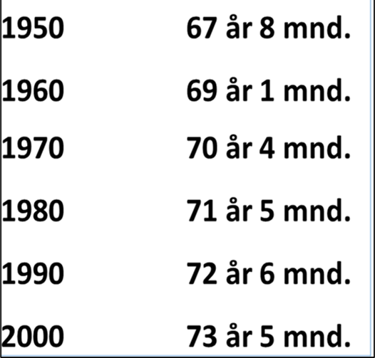
Årskull Pensjonsalder

Slide 29
Mulige forbedringer

Slide 30
Hva kan gjøres?
Uføre må få tjene opp pensjon til 67 år
Uføre må få rett til AFP tillegg som andre
Uføre må skjermes mot levealderjustering
Etter hvert:
Alle som slutter før 67 år må få tjene opp pensjon til 67 år
Stans levealdersjusteringen – pensjonsalderen er høy nok
Fellesskapet (staten) må ta tilbake ansvaret for folks økonomiske trygghet i alderdommen

Slide 31
Det snakkes hele tiden om at den enkelte må ta ansvar for sin egen pensjon.
Går det ikke an å tenke anderledes?
At man for eksempel betaler litt mer skatt for å ha råd til å gi alle en pensjon å leve av?
Lena Grønstad (32)

Slide 32

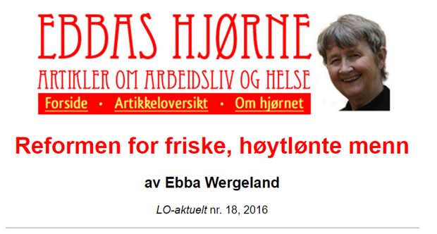
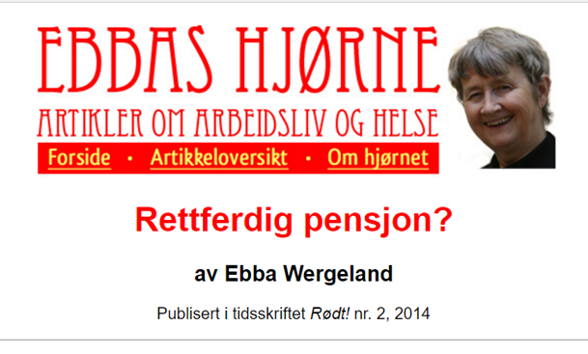
www.ebbawergeland.no

Slide 33
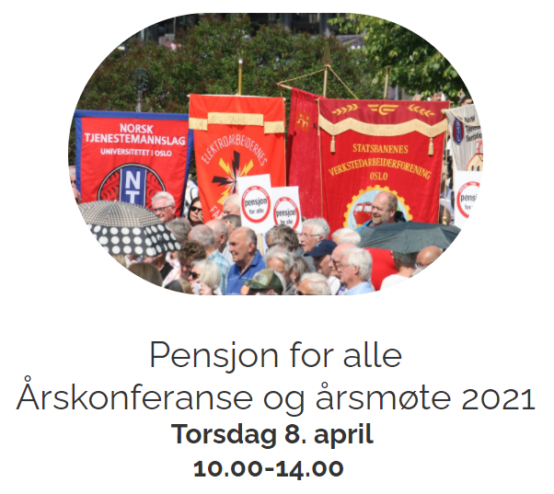
Flere aktiviteter med Pensjon for alle
Årskonferansen blir digital, gratis og åpen for alle.
Utover våren blir det flere webinarer. Følg med på:
https://pensjonforalle.no/
og
https://www.facebook.com/Pensjonforalle
Vil dere ha en innleder til deres klubb eller forening?
Ta kontakt på post@pensjonsforaalle.no

